Slide 1
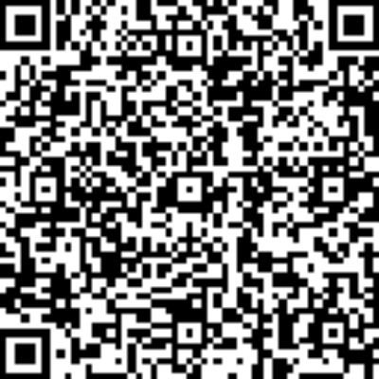
寝屋川市
出産・子育て応援給付金事業のご案内
寝屋川市では、全ての妊婦・子育て世帯が安心して出産・子育てができるよう、妊娠期から出産・子育てまで一貫して身近で相談に応じ、様々なニーズに即した必要な支援につなぐ伴走型支援の充実を図るとともに、経済的支援として「出産応援給付金（５万円）」及び「子育て応援給付金（児童１人当たり５万円）」を支給します。
▶伴走型相談支援
▶経済的支援
※伴走型相談支援の面談実施後に支給
〇面接実施のタイミング
①妊娠届出時
②妊娠8か月ごろ
(アンケートに回答、希望者に面談)
③出生届後
〇面談の対象者
妊婦・産婦など
〇出産応援給付金
妊婦1人当たり5万円
〇子育て応援給付金
児童1人当たり5万円
〇支給方法
申請時に指定した口座に振込
〇案内チラシの配布時期
妊娠届出時・出生届出時
事業の流れ
妊娠が
分かったら
妊娠届出
妊娠期
出産
出生届出
子育て期
妊娠初期
妊娠中期
妊娠後期
子育て期
①妊娠届
②妊娠8か月ごろ
③出生届
▶伴走型
相談支援
・面談①
・アンケート
アンケート②
※妊娠7か月頃
郵送します
面談②
（希望者）
給付金の案内
※出生届時に
配布します
面談③
▶経済的
支援
申請
出産応援
給付金
申請
子育て応援
給付金
経過措置：令和4年4月1日～令和5年1月31日の間に出生届出・妊娠届出をされた方は
出産・子育て応援給付金の対象となります（申請日時点で住民票がある方）
対象の方に順次郵送で案内しますので、申請書・アンケートを返送ください。
<お問い合わせ先>
〒572-8533 寝屋川市池田西町28番22号
寝屋川市こども部子育て支援課
直通：072-838-0374 FAX：072-838-0428
Email：kosodate@city.neyagawa.osaka.jp
詳しくは市ホームページへ

